Slide 1
ÖZEL EĞİTİM DEĞERLENDİRME KURUL RAPORUNA
(DESTEK EĞİTİM RAPORUNA)
YAPILAN YENİ GÜNCELLEME İLE BİRLİKTE
KİŞİSEL E-DEVLET SİSTEMİNİZDEN ULAŞABİLİRSİNİZ

Slide 2
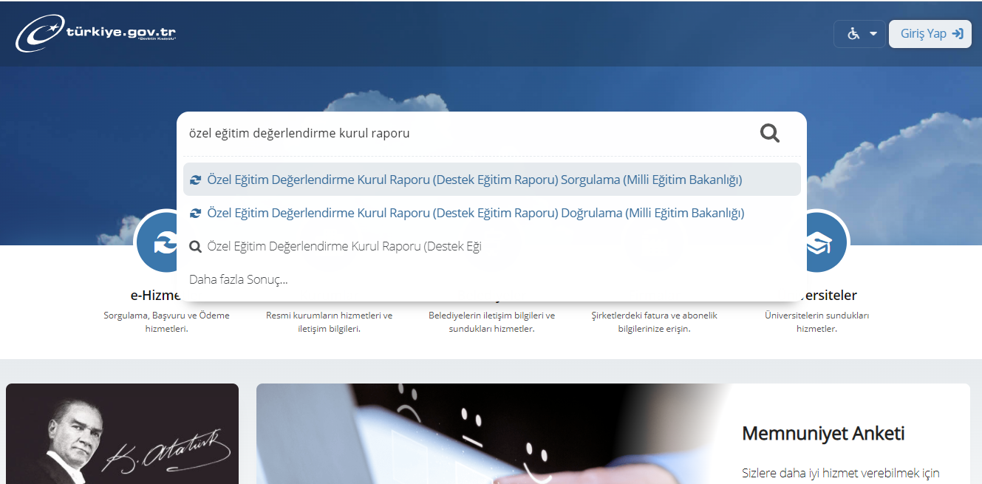
E- DEVLET SİSTEMİNİZE GİRİŞ YAPTIKTAN SONRA ARAMA BÖLÜMÜNE ÖZEL EĞİTİM DEĞERLENDİRME KURUL RAPORU(DESTEK EĞİTİM RAPORU) SORGULAMA (MİLLİ EĞİTİM BAKANLIĞI) YAZDIKTAN SONRA

Slide 3
MİLLİ EĞİTİM BAKANLIĞI/ÖZEL EĞİTİM DEĞERLENDİRME KURUL RAPORU(DESTEK EĞİTİM RAPORU) SORGULAMA BÖLÜMÜNE TIKLAYINIZ. BARKODLU RAPOR HAZIR OLDUĞUNDA YAZDIRABİLİR VEYA İNDİREBİLİRSİNİZ.

